Slide 1
РАЗВИТИЕ ТЕХНОЛОГИЙ ПЛАНТАЦИОННОГО ВЫРАЩИВАНИЯ СЕВЕРНЫХ ЯГОД В РОССИИ
Докладчик: Наталья-Тэлинэ Чайникова-Вахрушева
Директор ООО «Ягоды Югры», г. Ханты-Мансийск

Slide 2
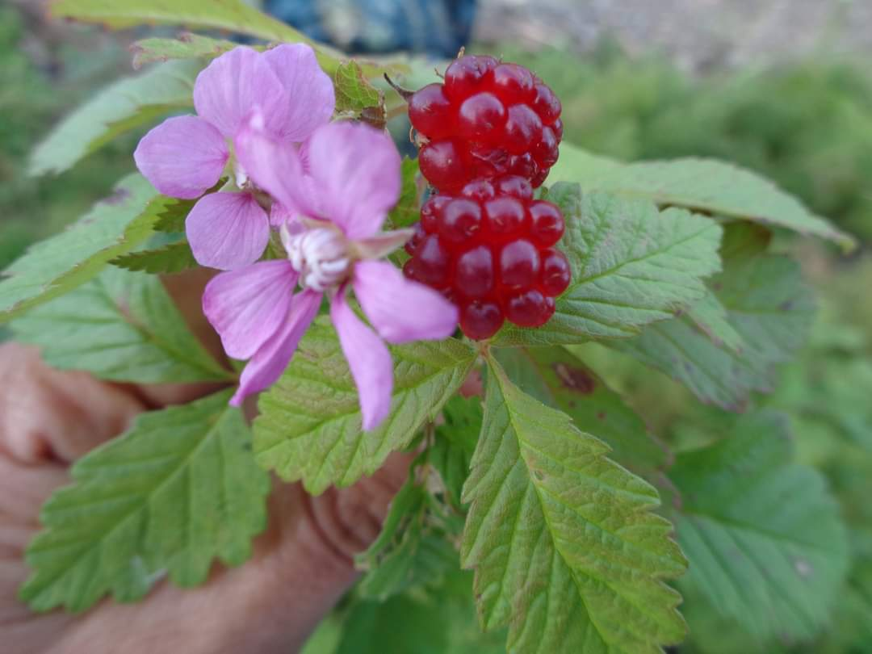
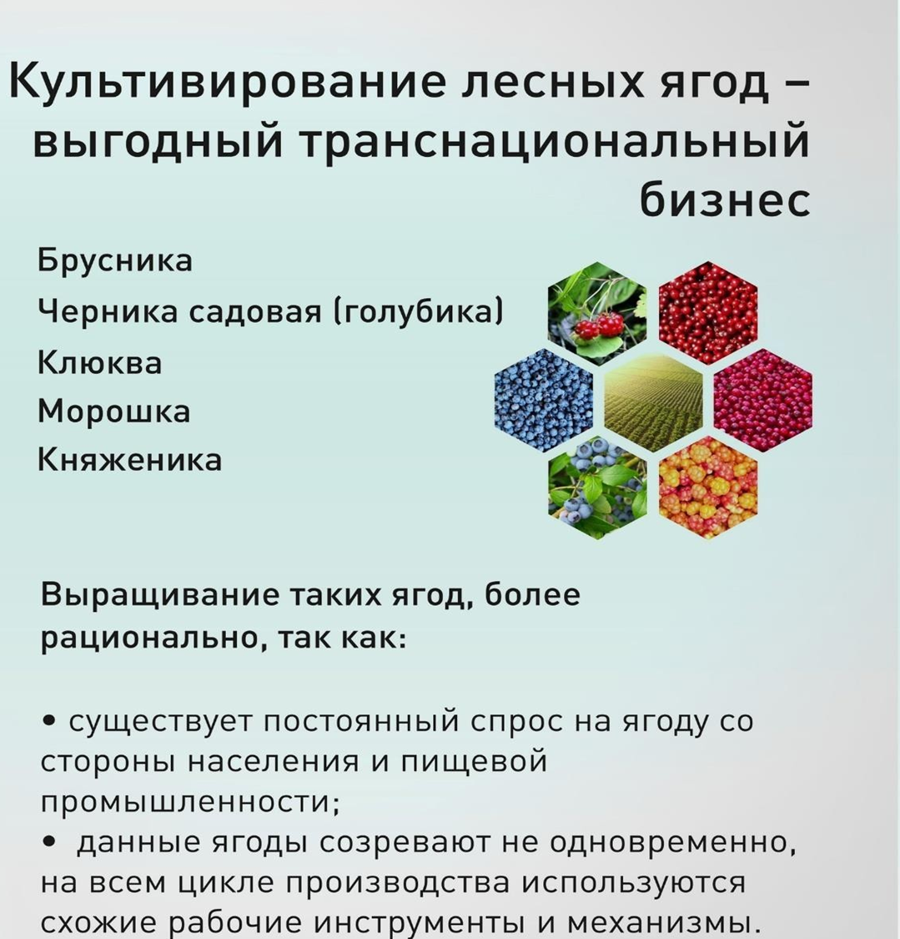
Югра – регион рискованного земледелия.
Но, резко-континентальный климат позволяет выращивать культуры, растущие в естественной среде кислых болотистых почв.
Отечественные сорта, внесенные в Госреестр РФ
Клюква болотная:
Вогулка
Фомич
Северянка
Краса Севера
Дар Костромы
Сазоновская
Хотавецкая
Алая Заповедная
Брусника:
Россияночка
Костромичка
Рубин
Костромская розовая
Морошка приземистая: ведется селекция
Голубика узколистная:
Поморочка
Нерль
Нея
Лакомка
Княженика арктическая:
Галина

Slide 3

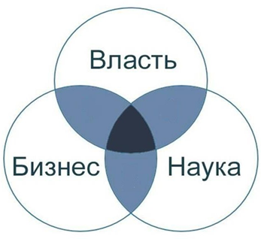
В рамках дорожной карты по ускоренному развитию производства плодово-ягодной продукции в РФ на 2020-2022 г.г. от 16.10.2020 №9839п–11П
и постановления Правительства Югры от 05.10.2018 № 344-п, утверждена Концепция развития заготовки и переработки дикоросов в ХМАО – Югре на период до 2030 года, предусматривающая, в том числе, внедрение инноваций:
Статья 5.1. Плантационное выращивание лесных и болотных ягод в автономном округе.

Slide 4
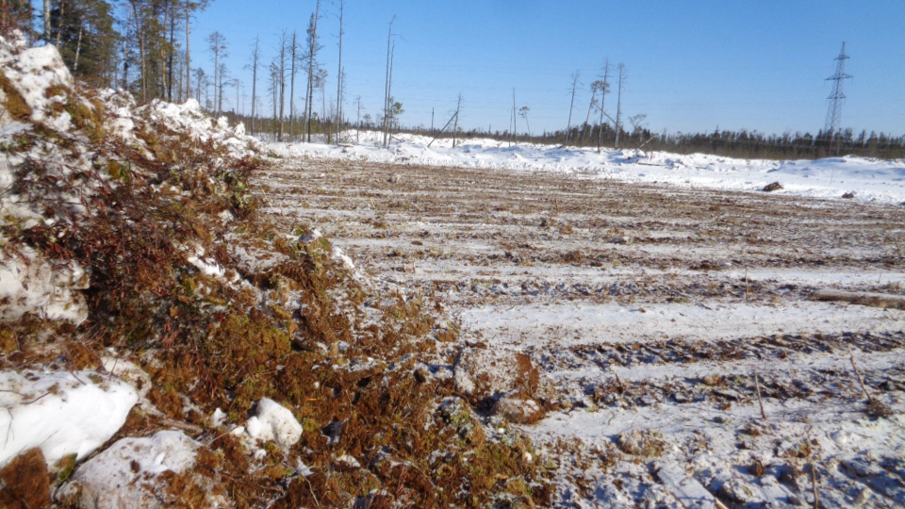
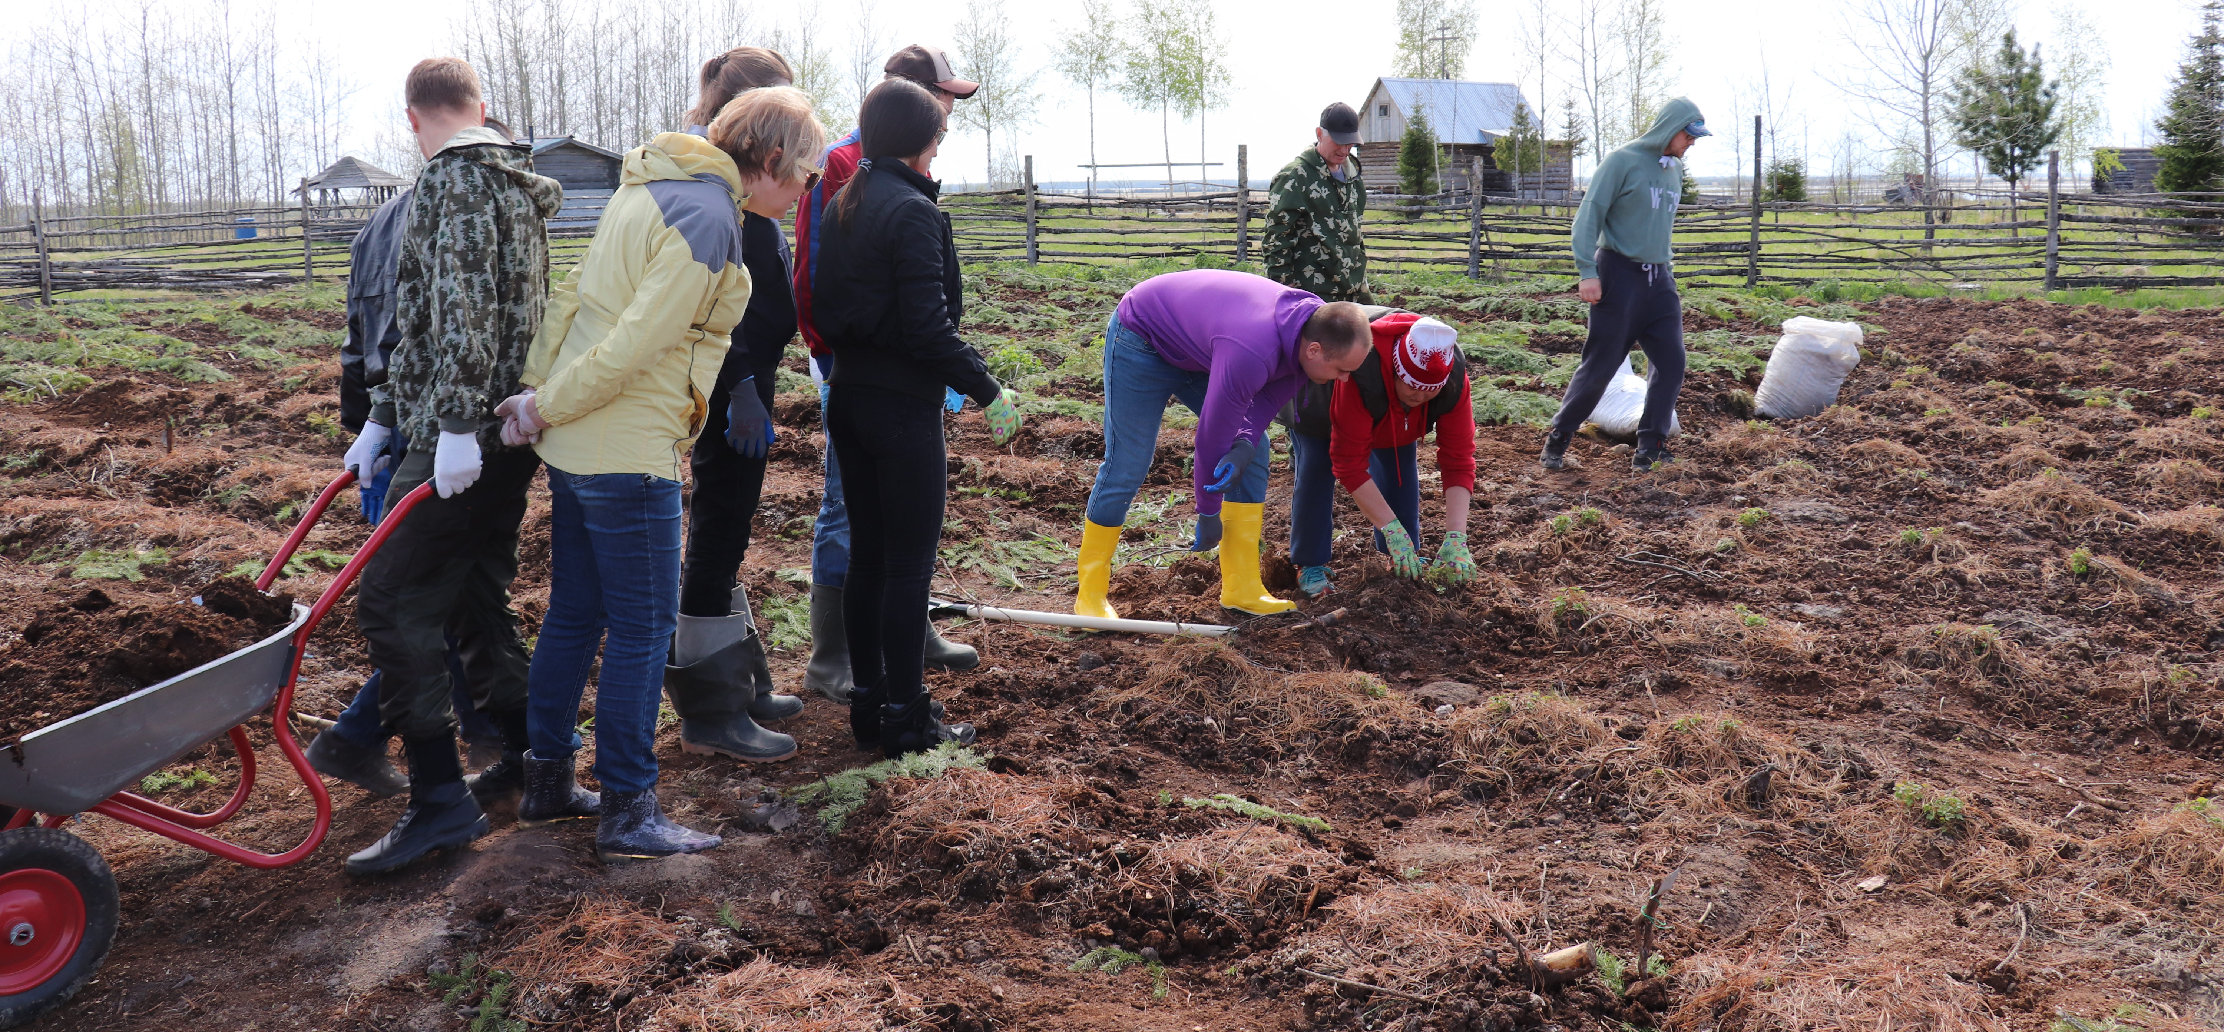
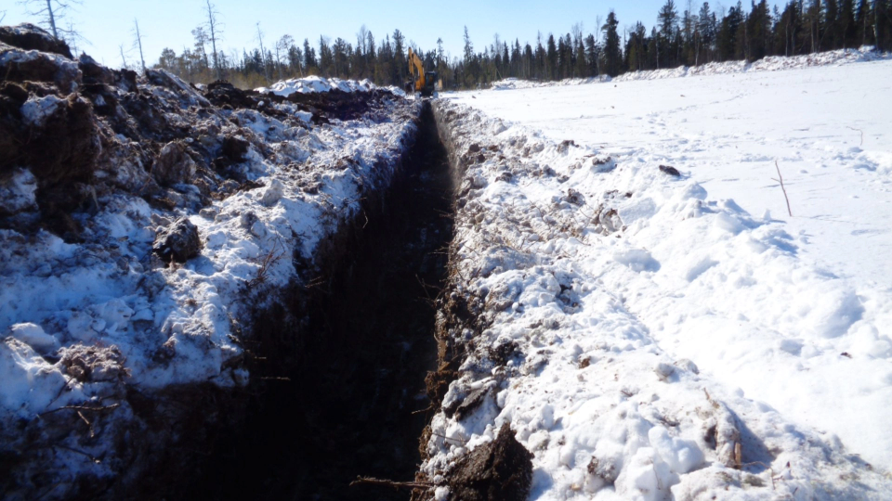
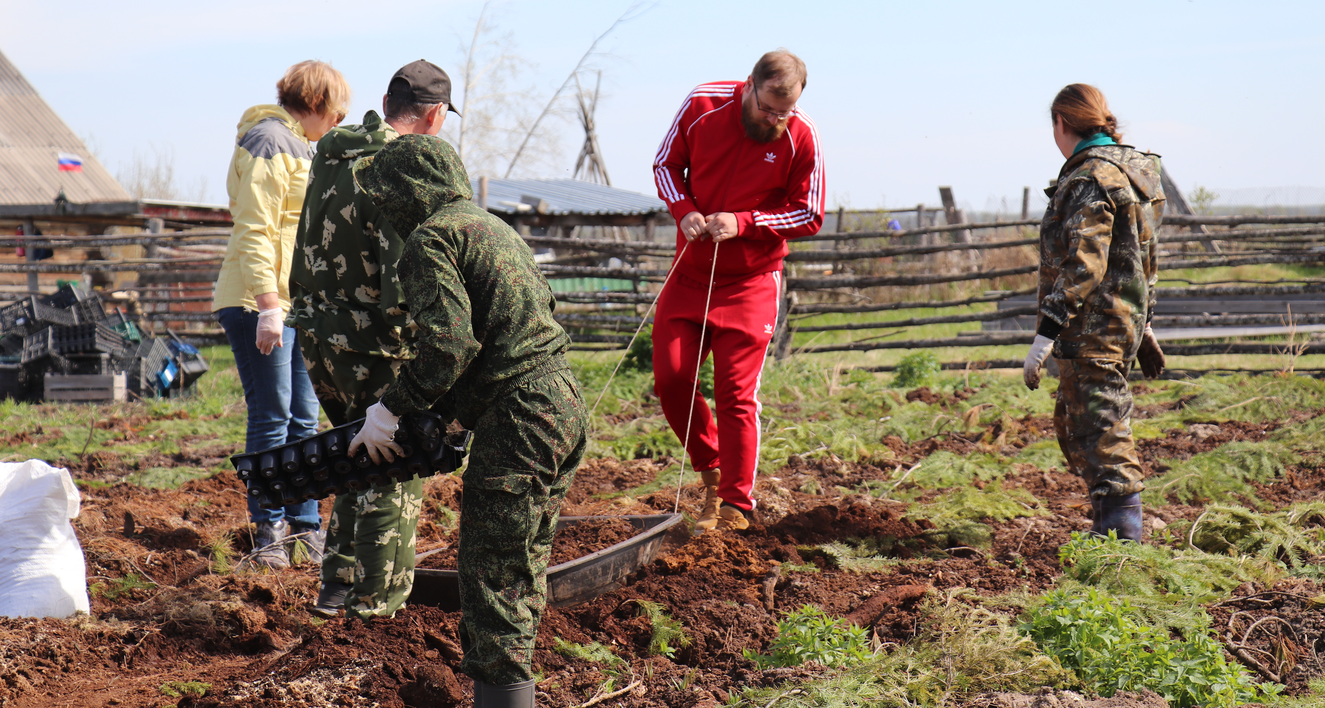
Подготовка участков для лидеров по итогам сортоиспытаний

Slide 5
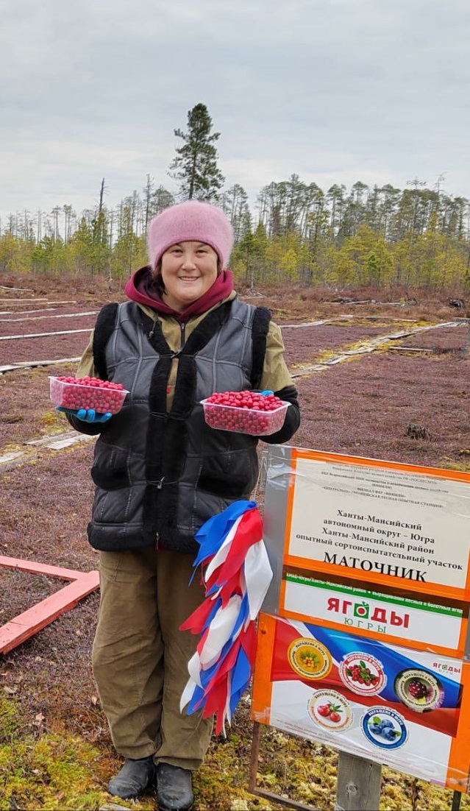
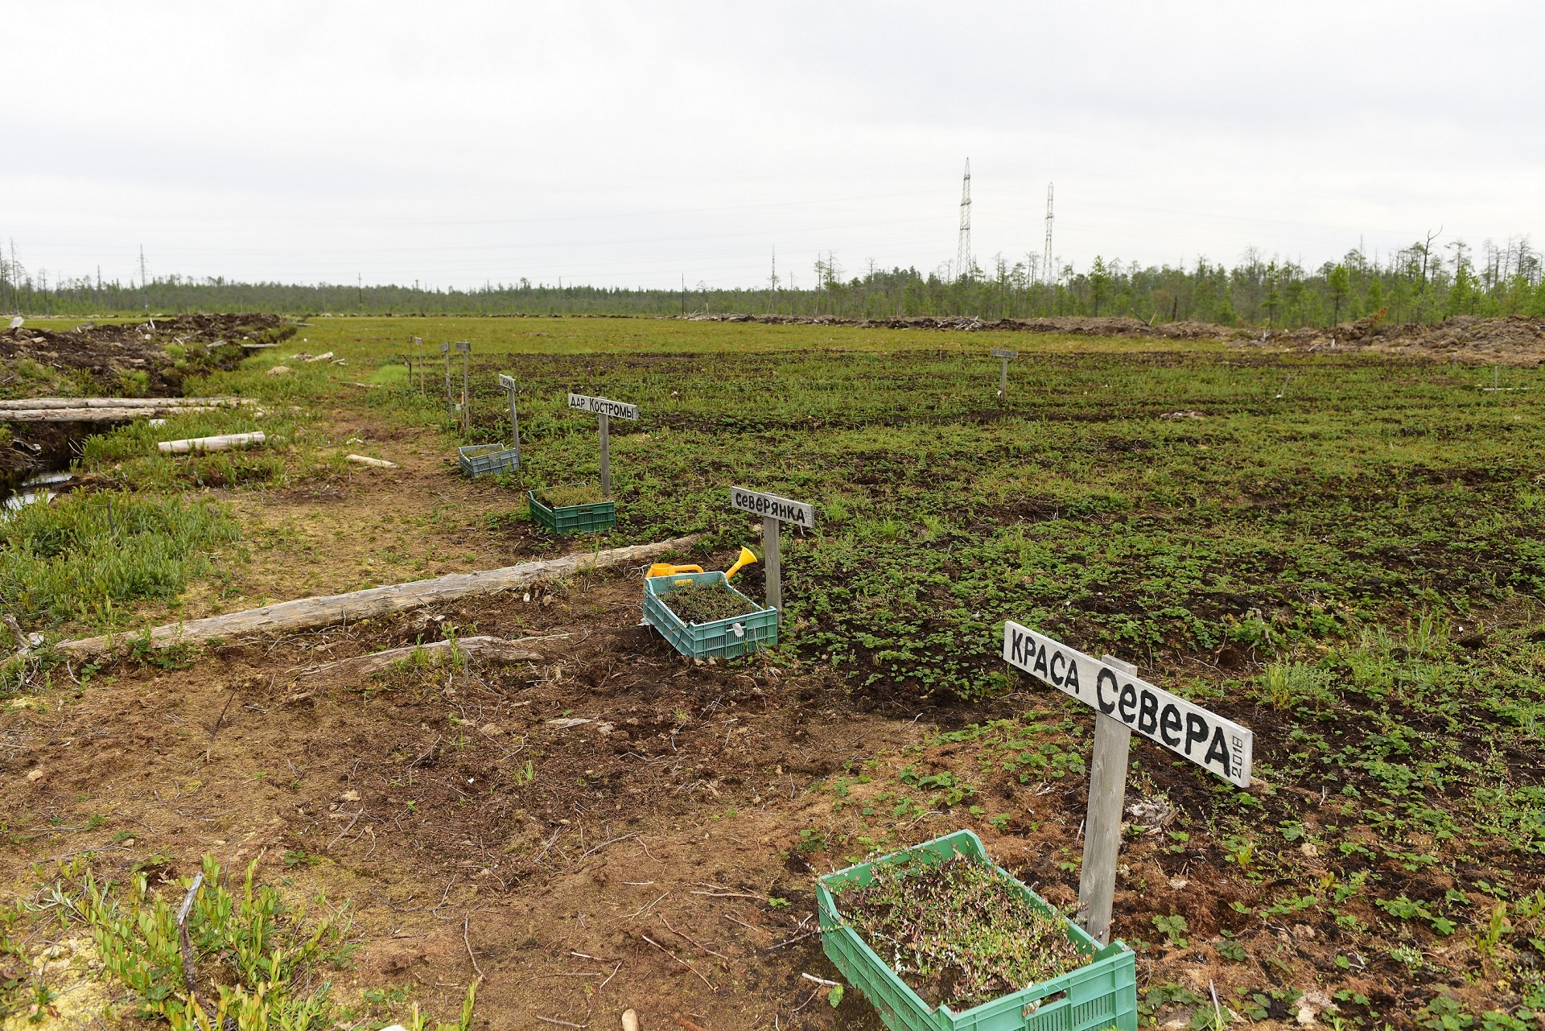
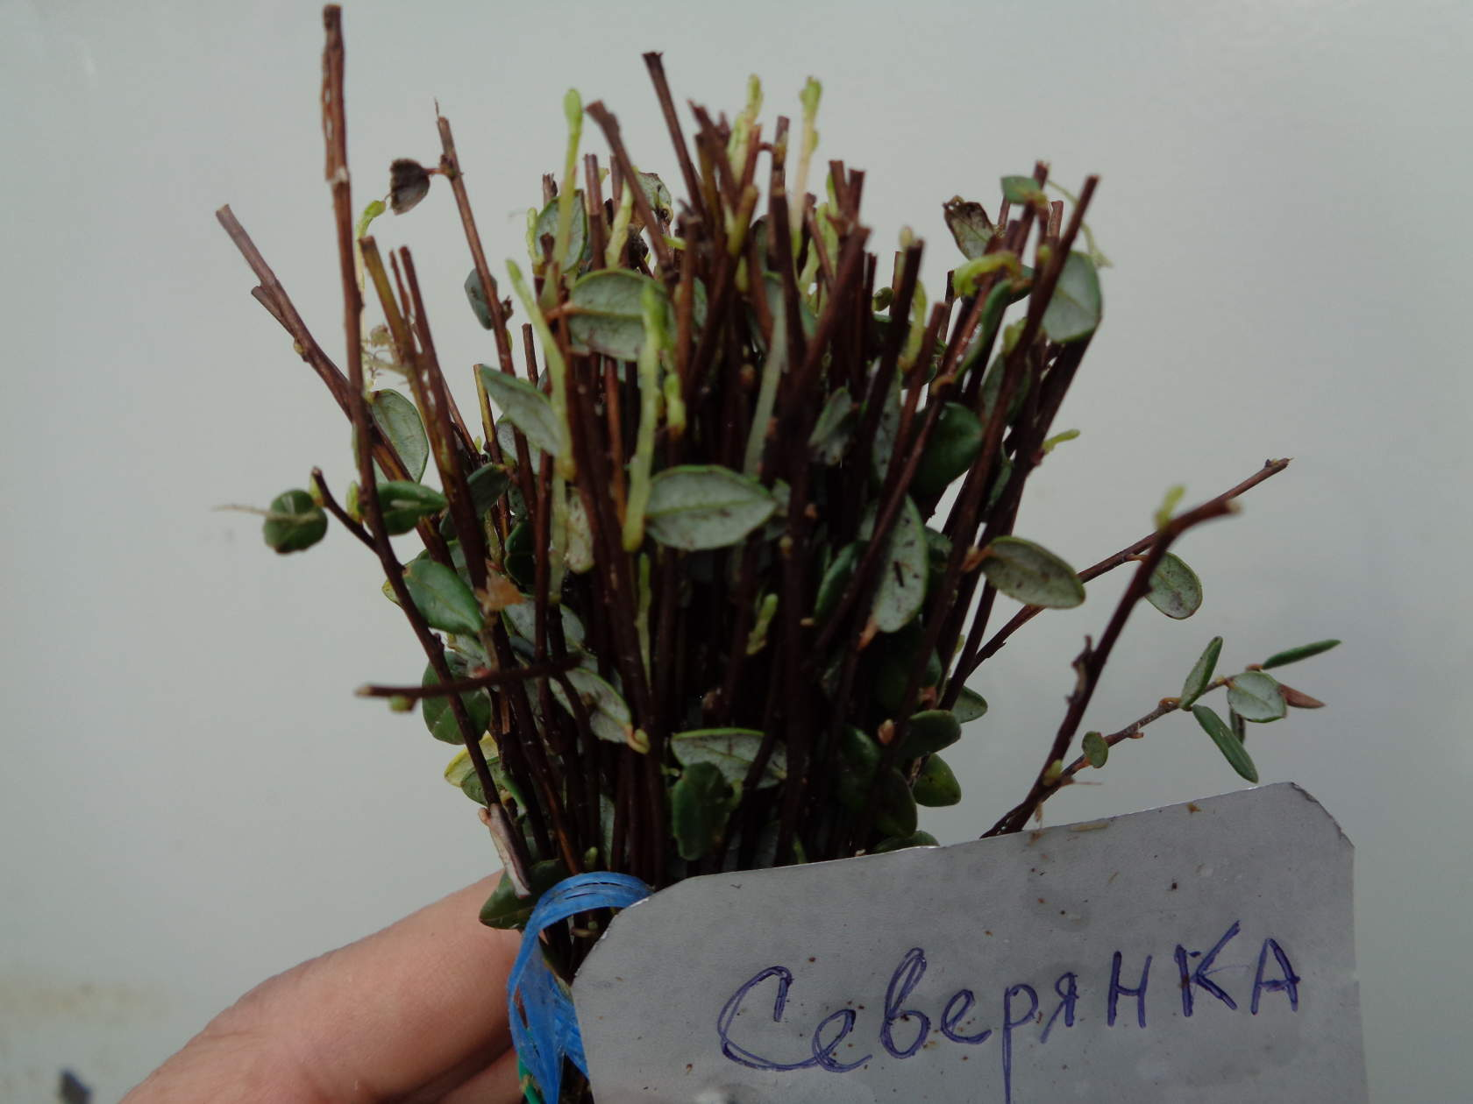
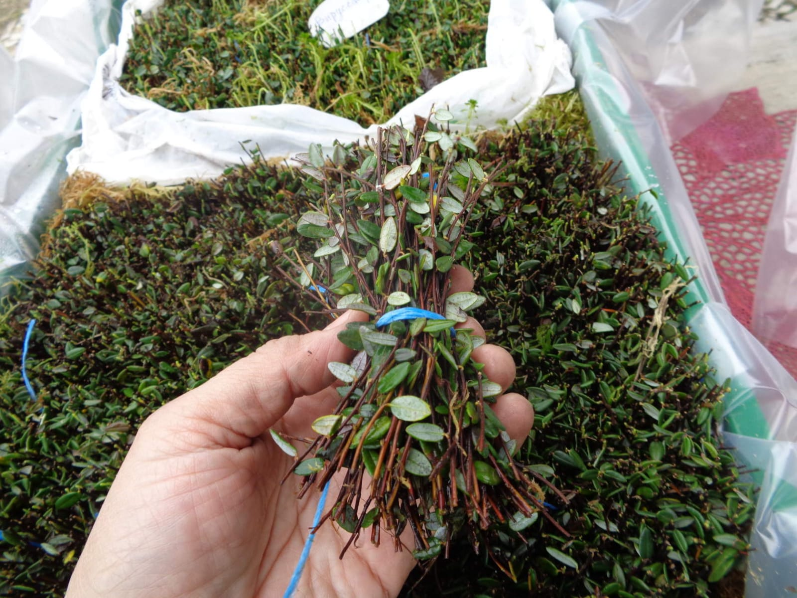
Сортоиспытания в урочище Таволожном под Ханты-Мансийском

Slide 6
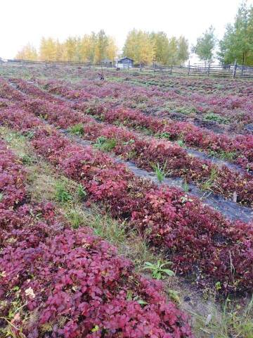
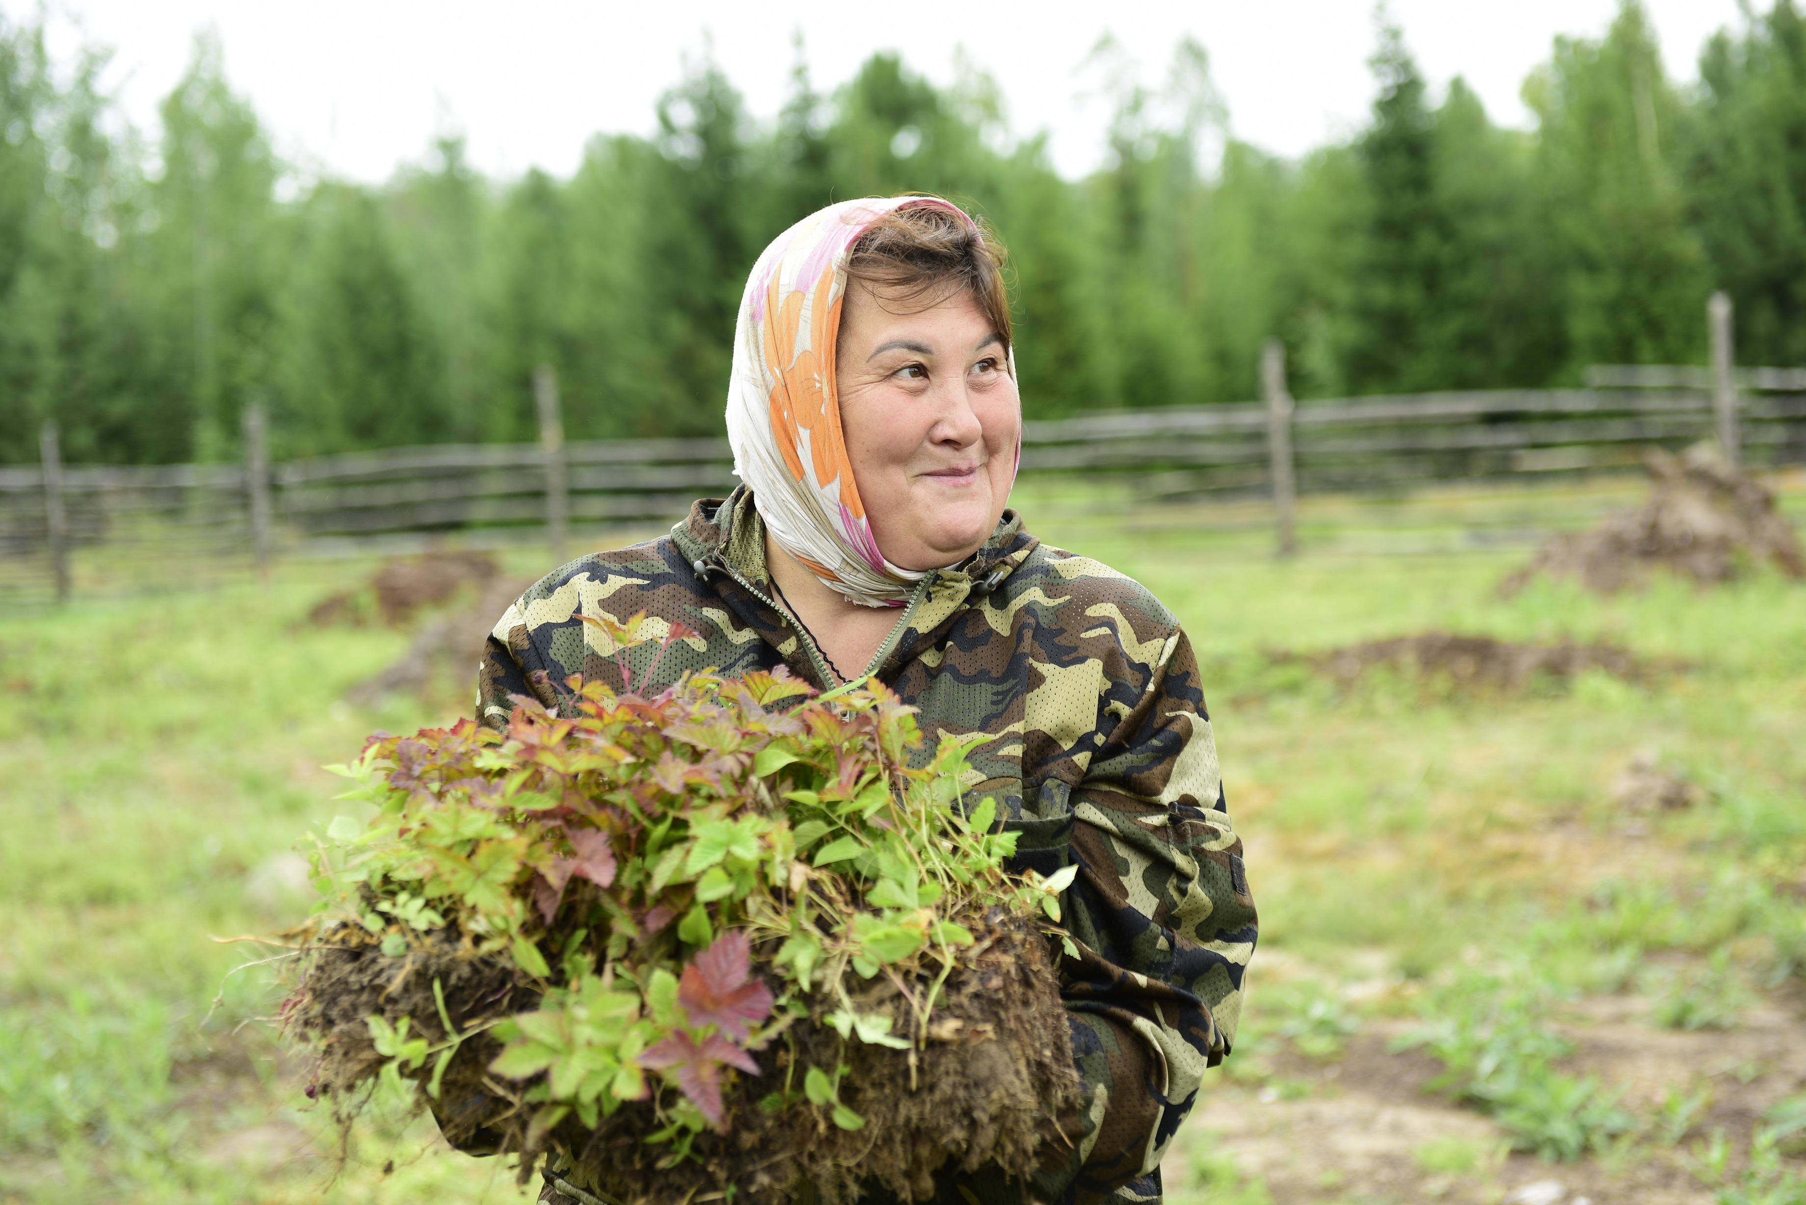
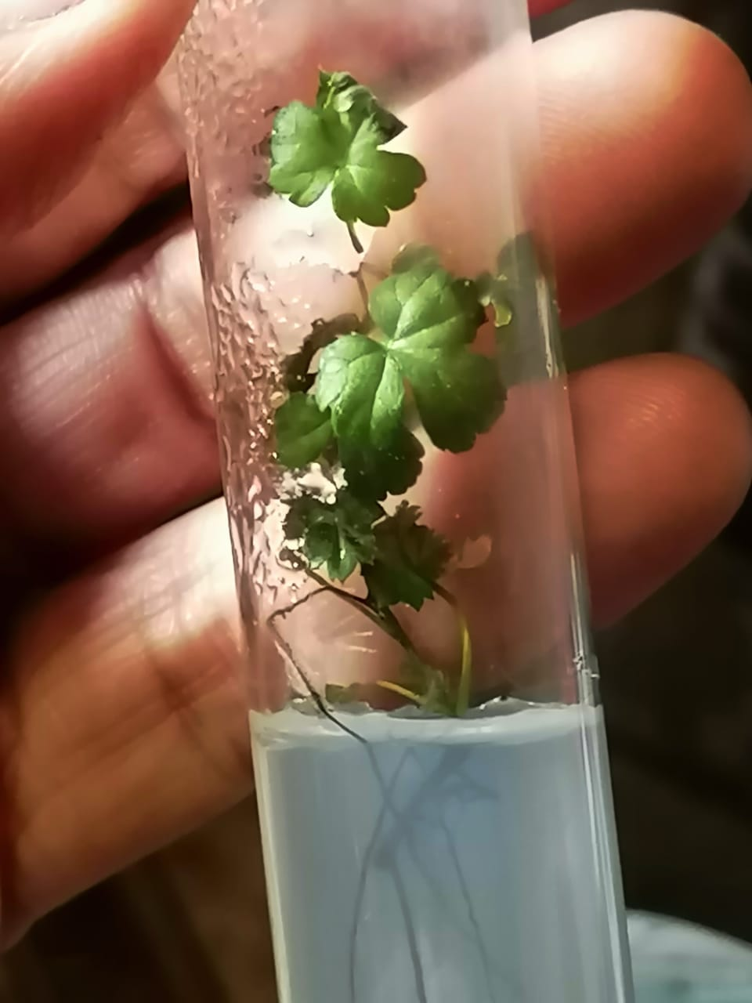
Княженика арктическая
Урожайность – от 600 до 950 г/м²

Slide 7
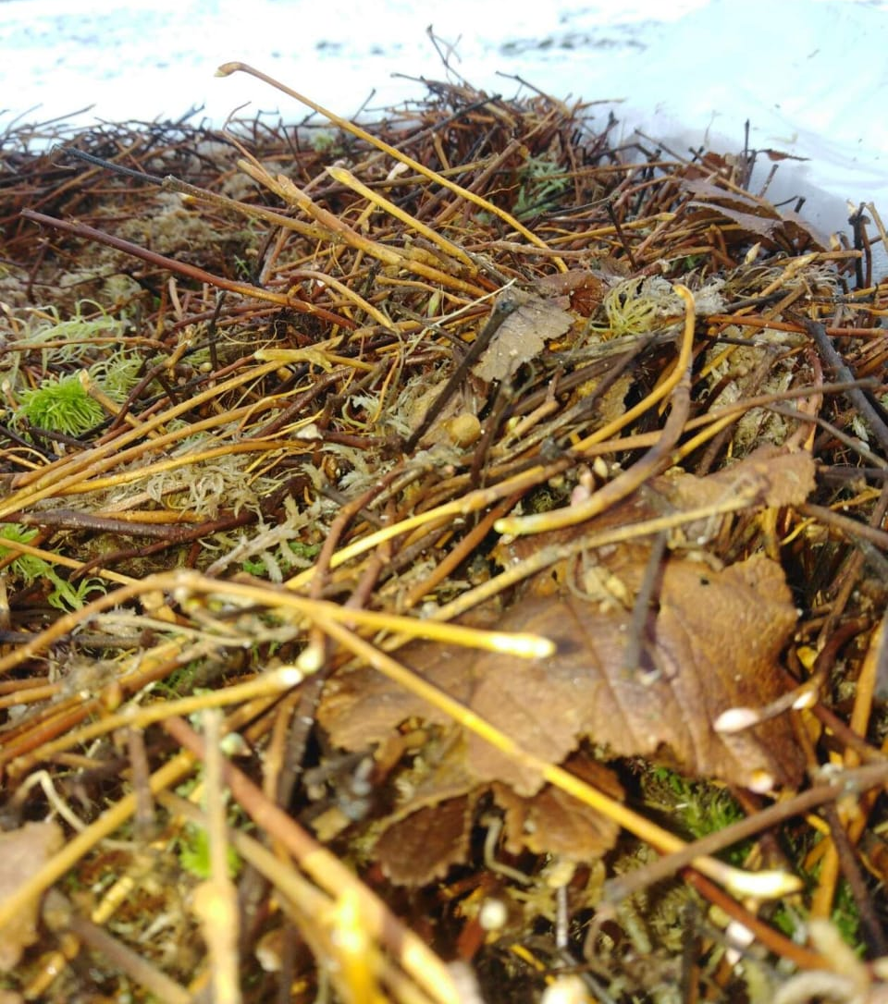
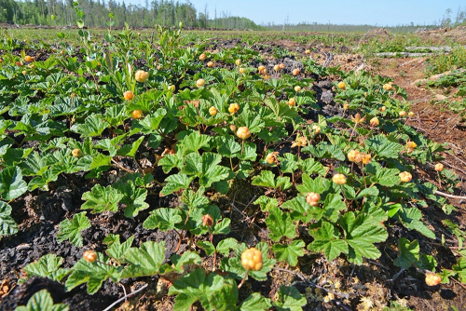
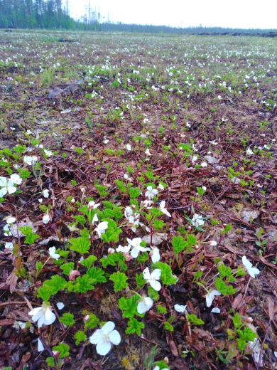
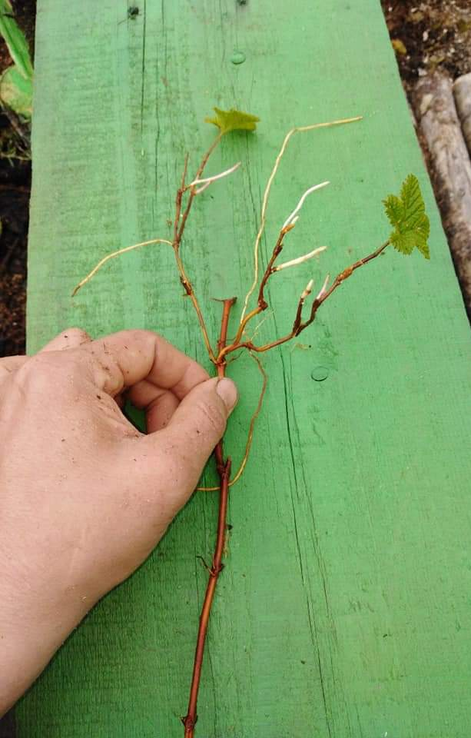
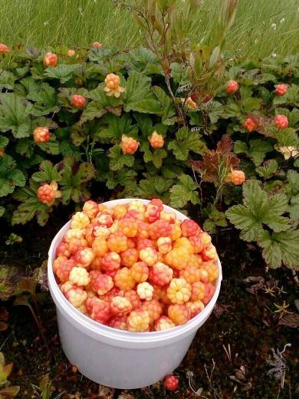
Морошка приземистая
Урожайность – 300 г/м²

Slide 8
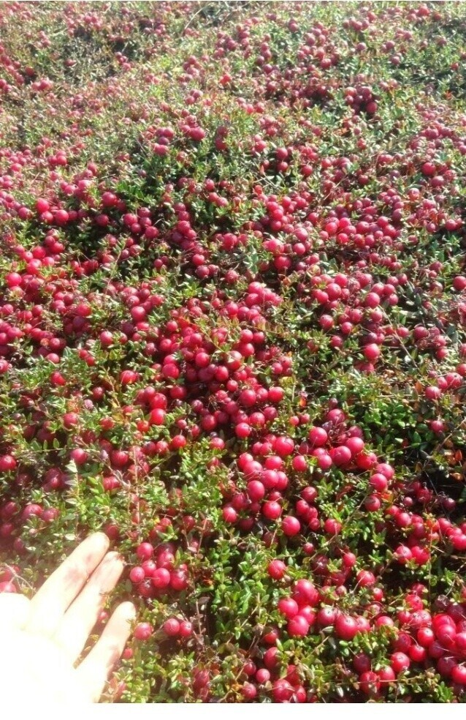
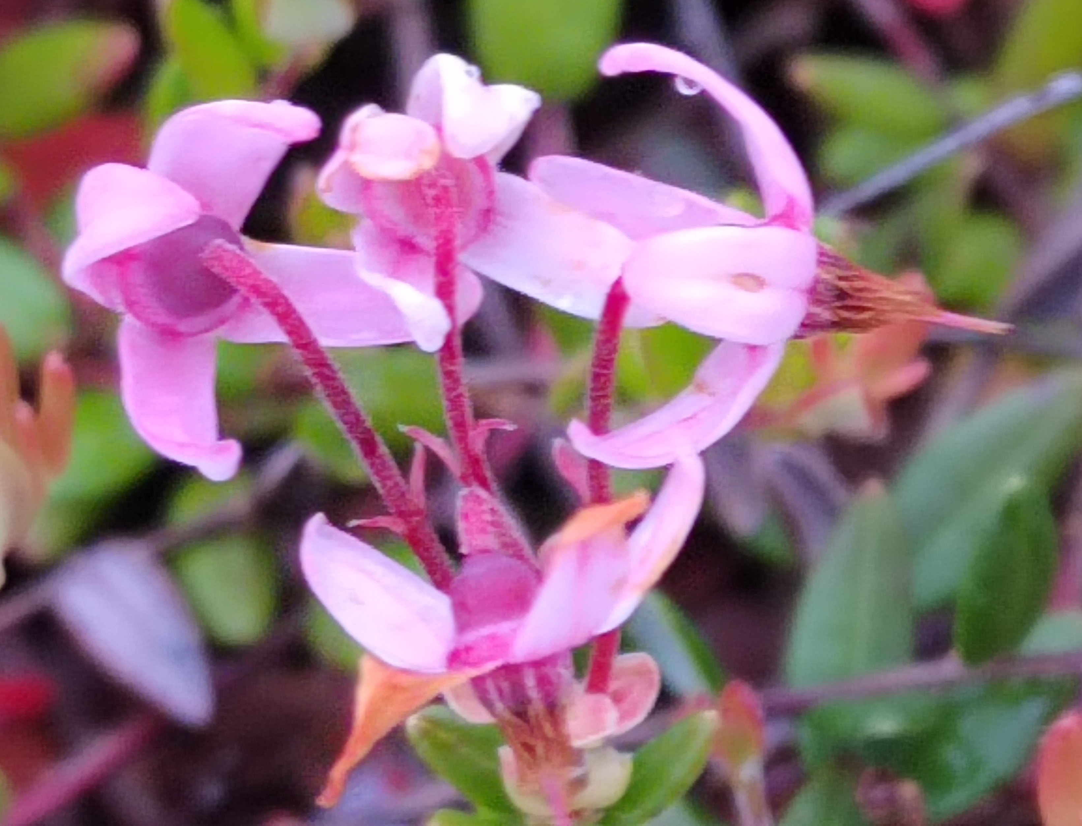
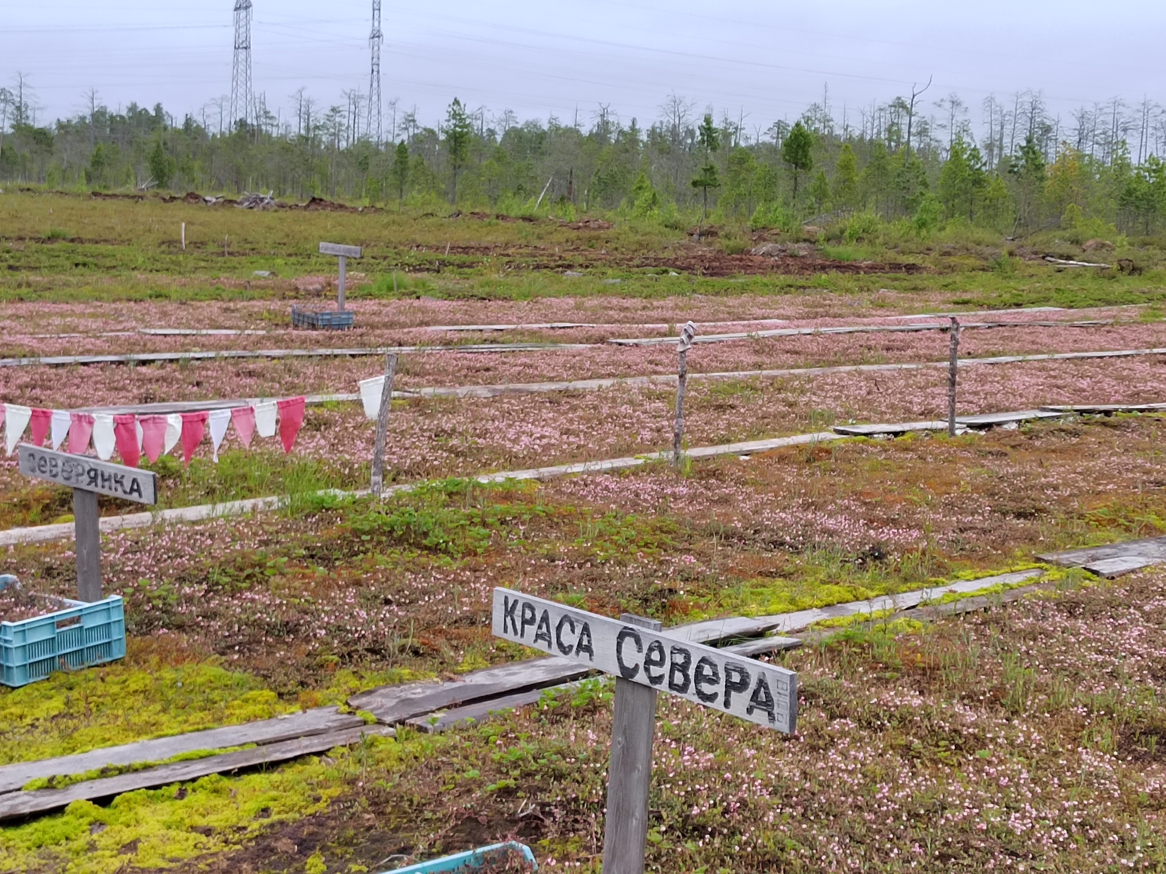
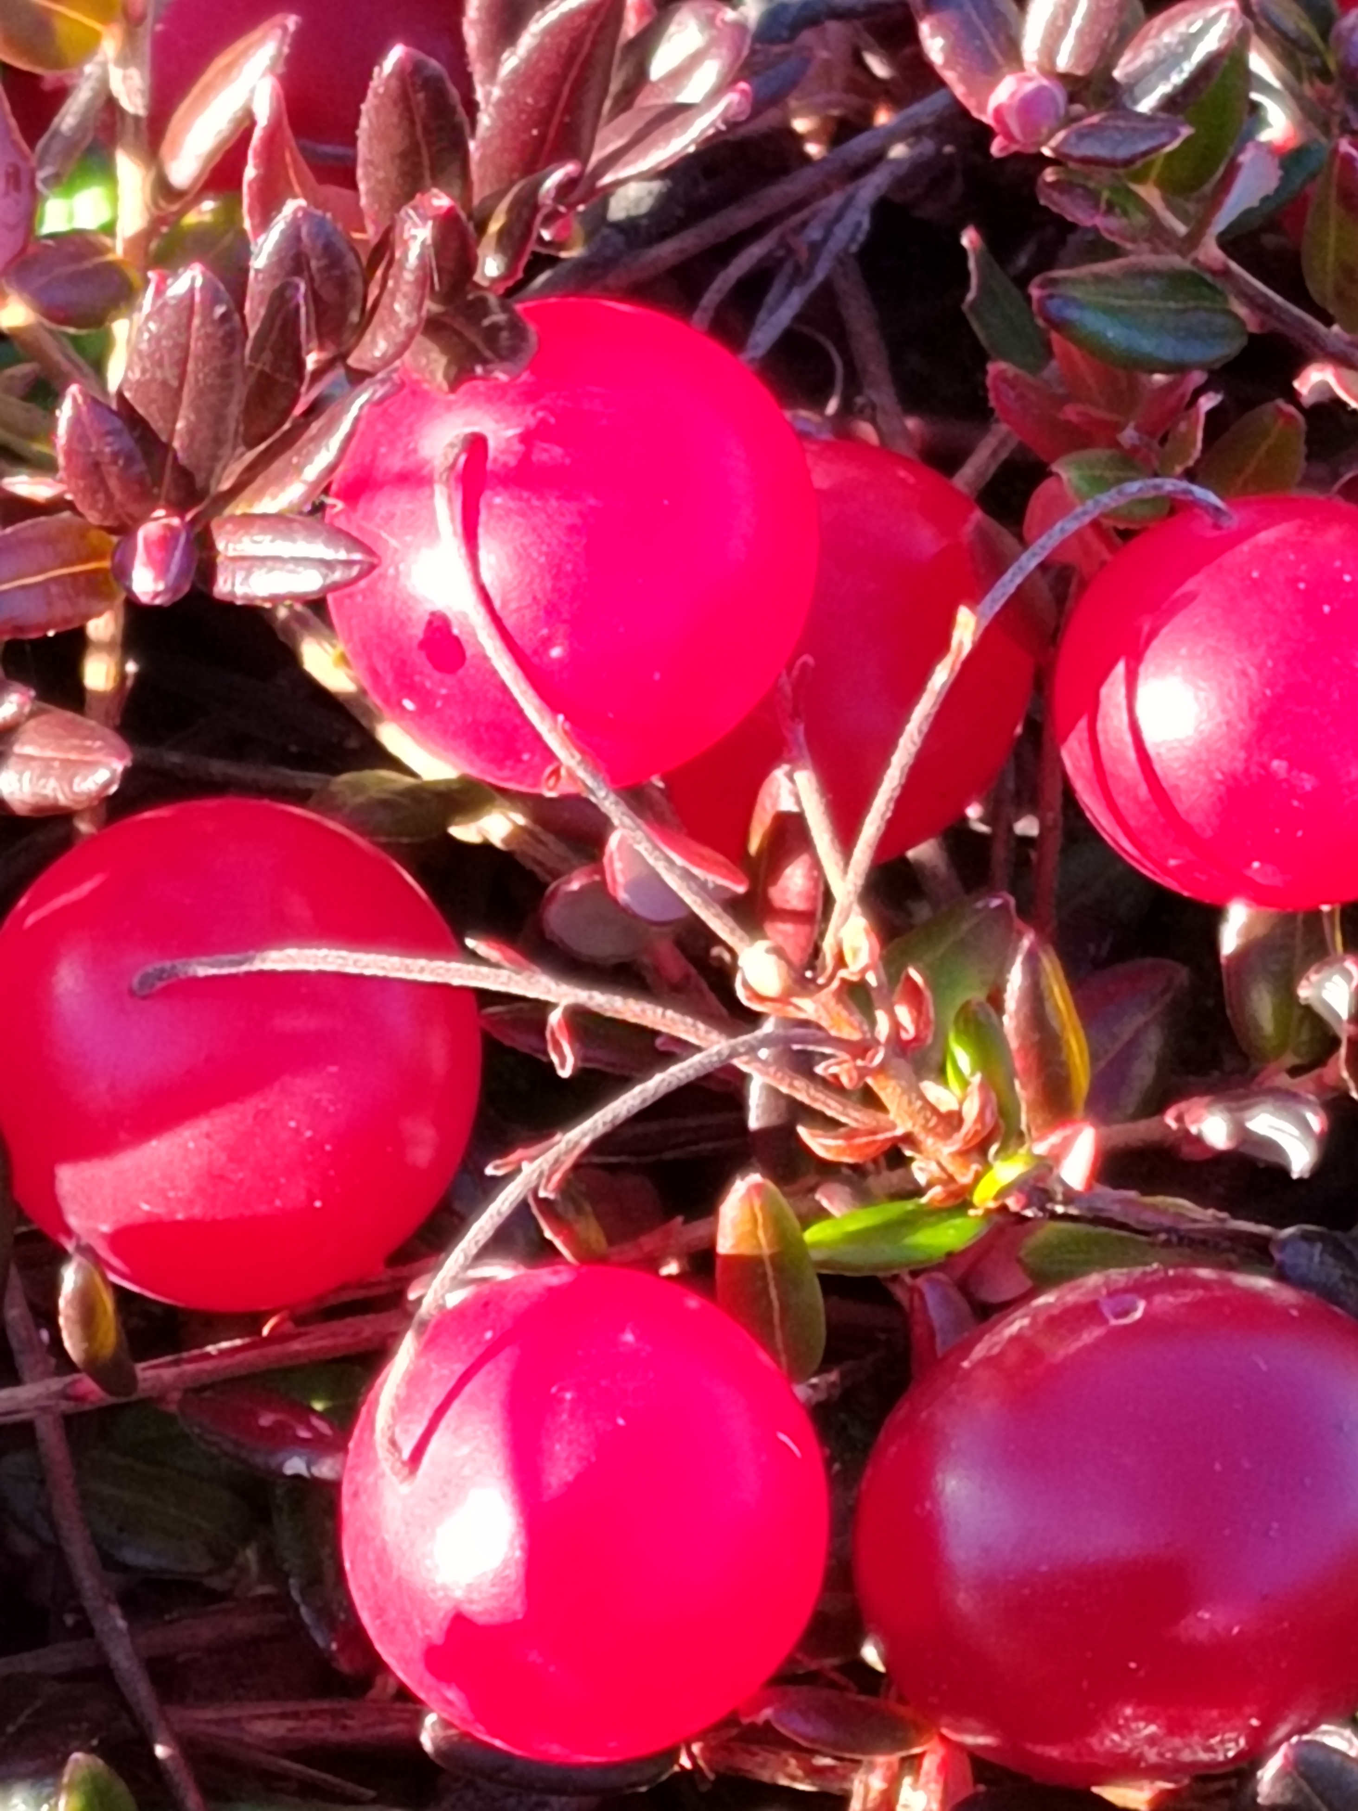
Клюква болотная
Урожайность – от1500 г/м² до 2000 г/м²

Slide 9
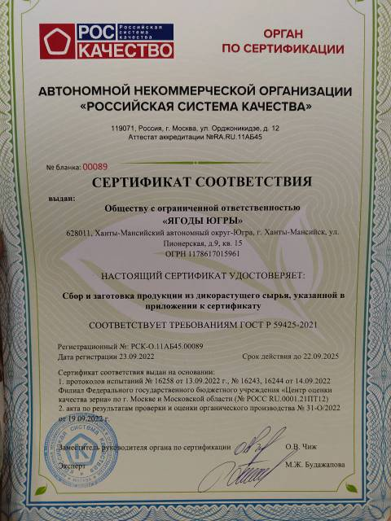
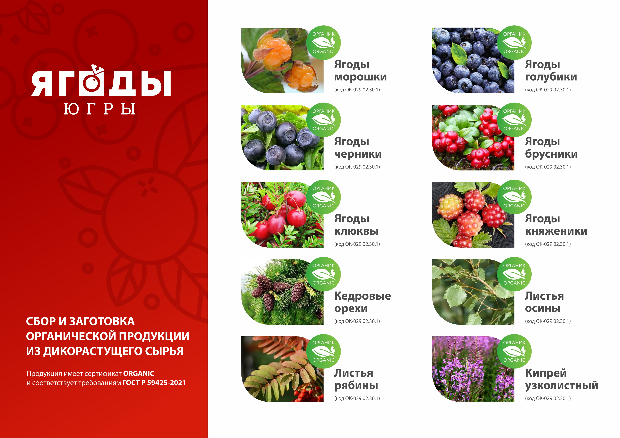
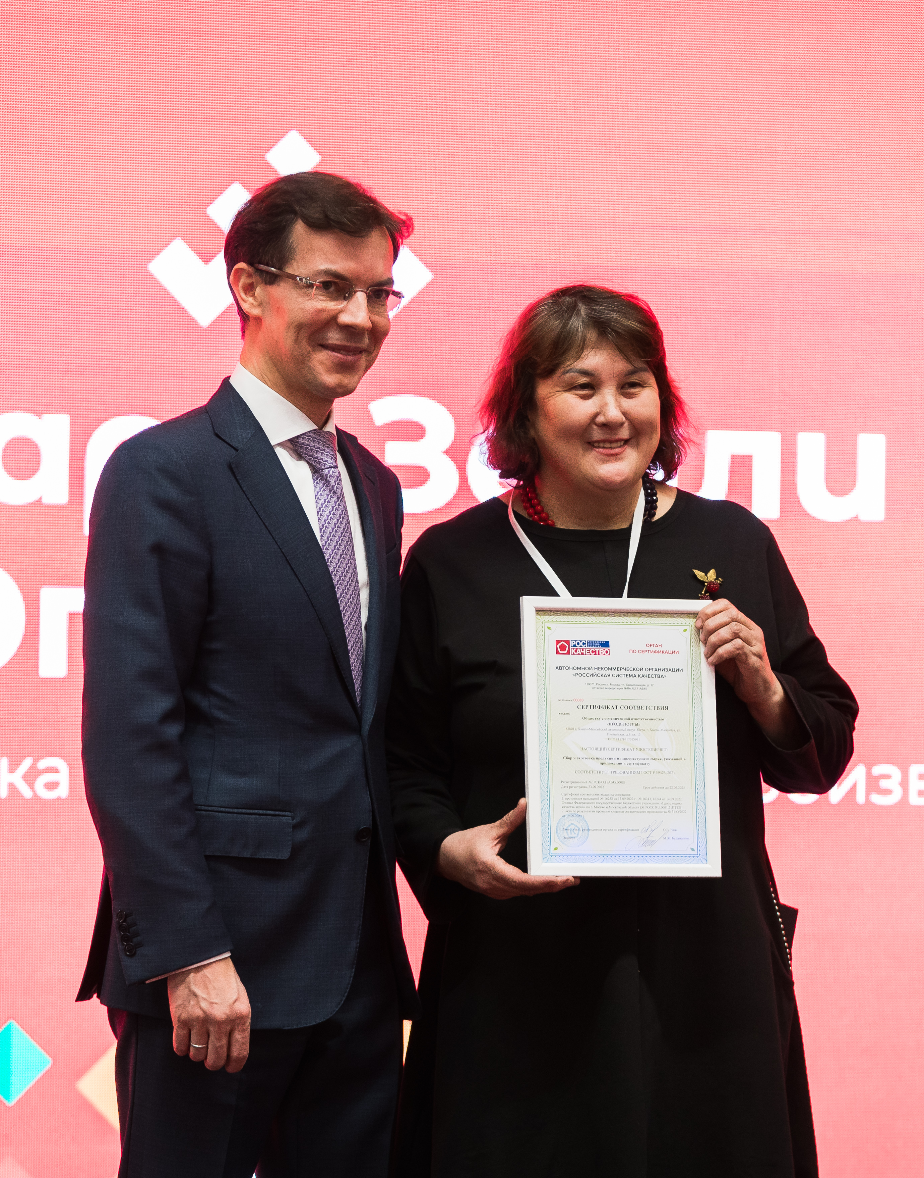
Органическая сертификация дикорастущего сырья

Slide 10
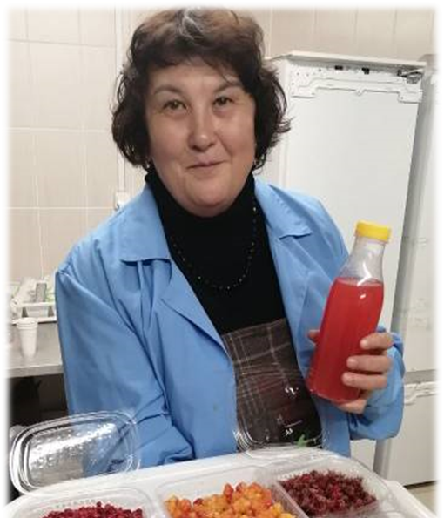
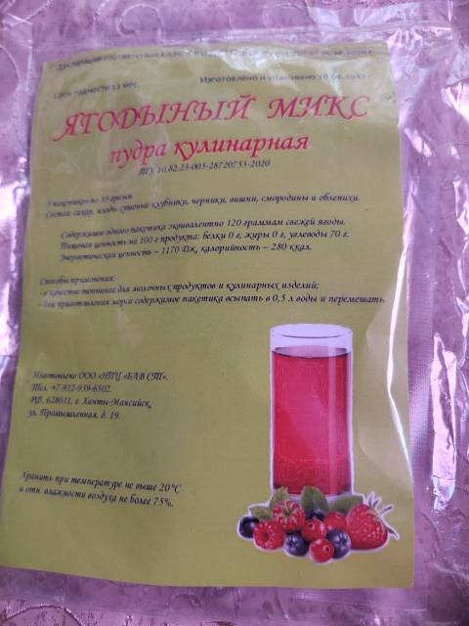

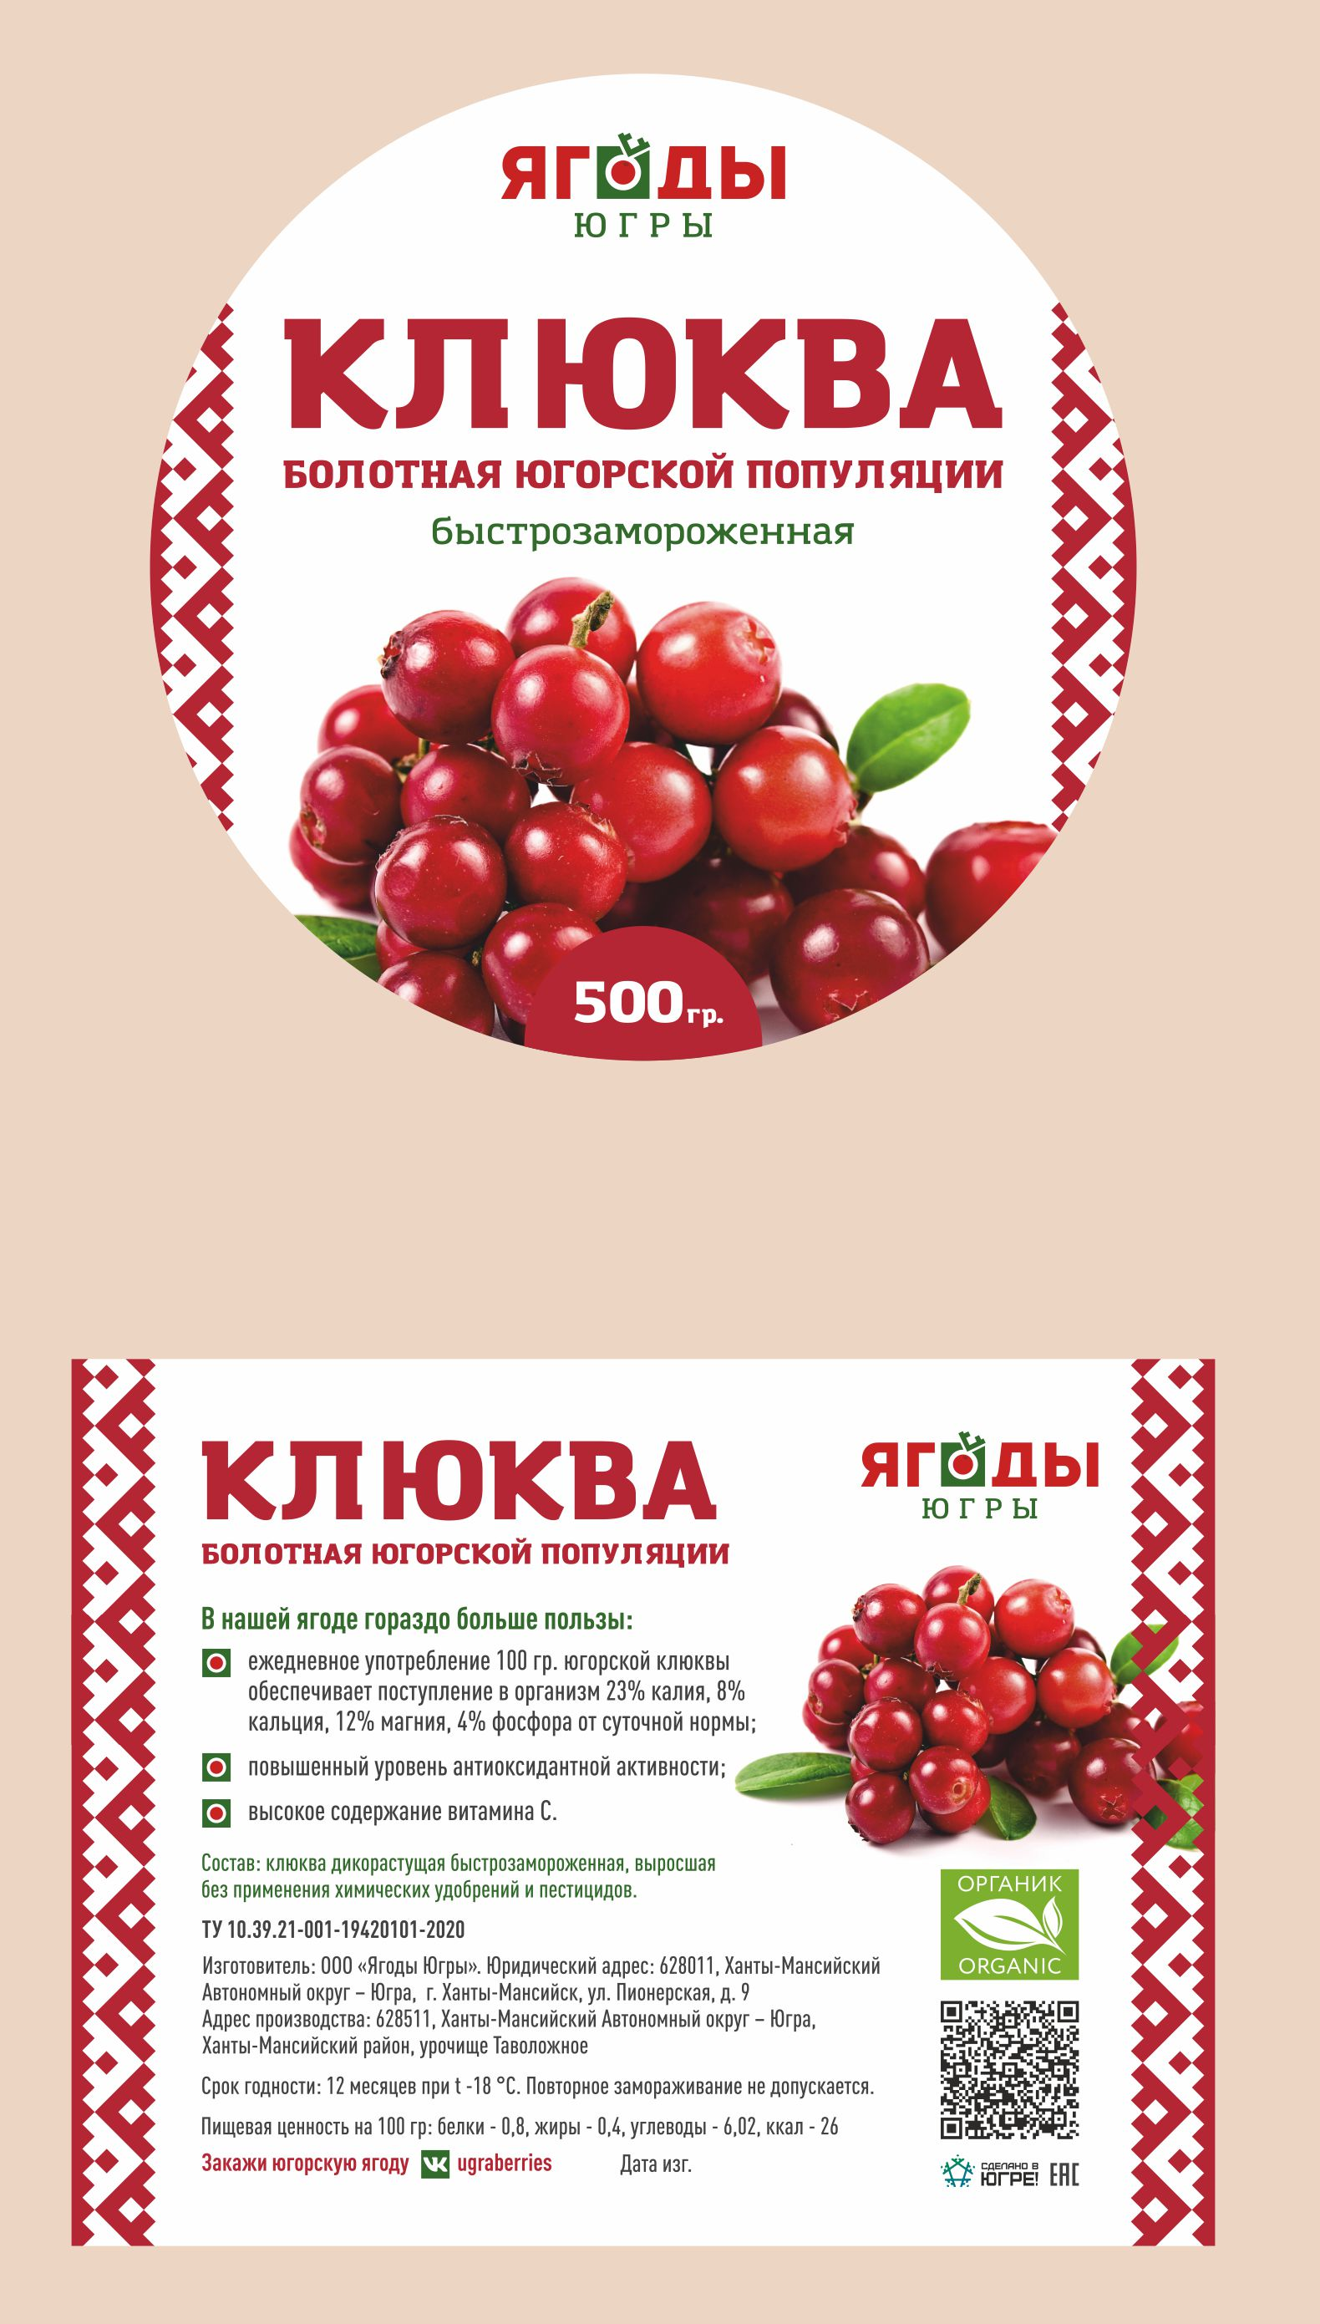
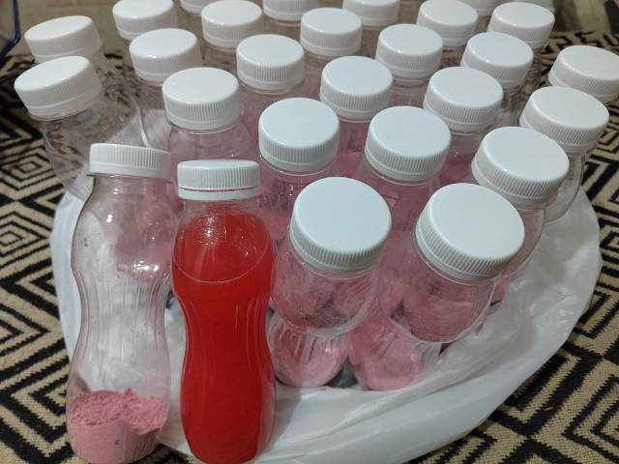
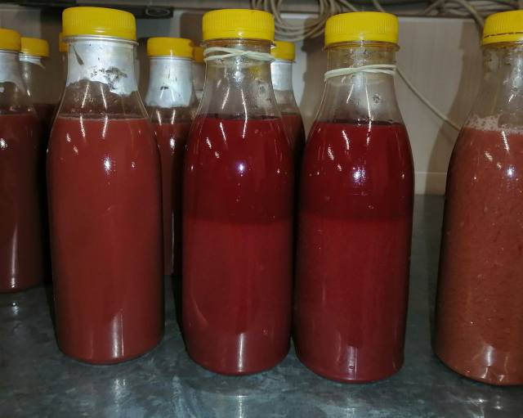
Продукты переработки из ягод ООО «Ягоды Югры»

Slide 11
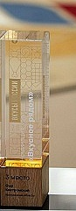
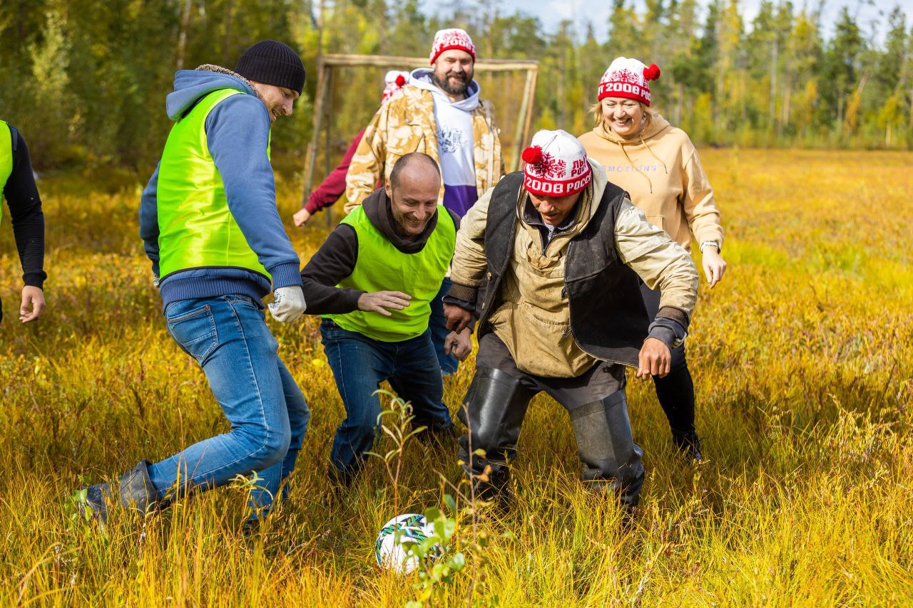
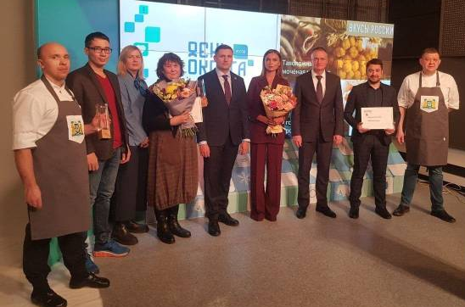
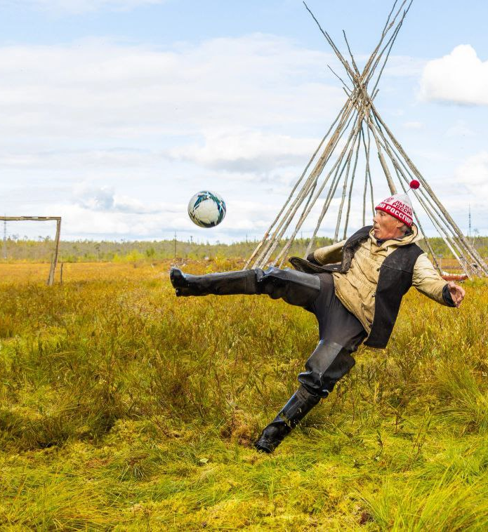
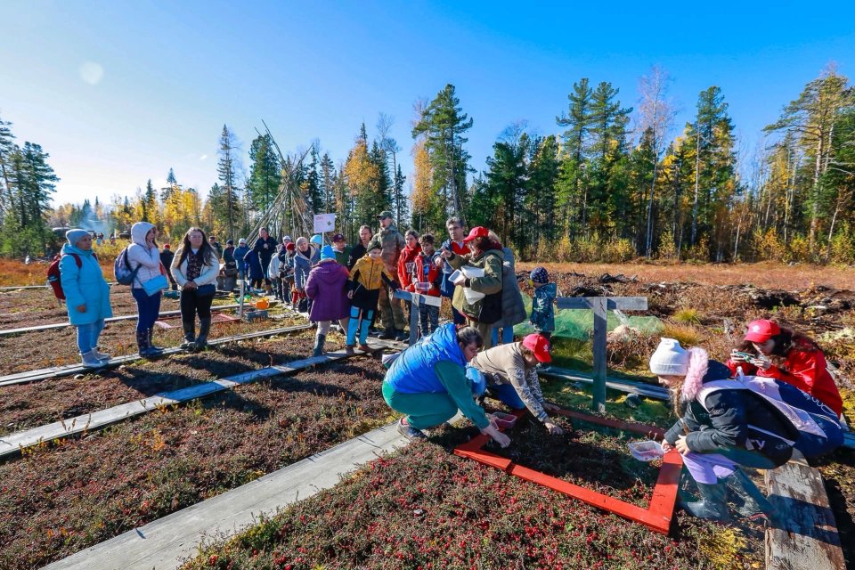
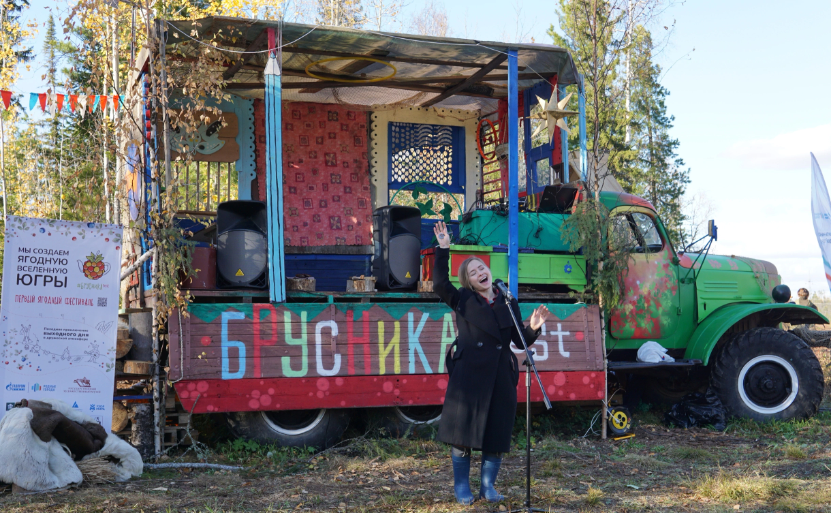
Популяризация плантационного выращивания дикоросов

Slide 12

КОНТАКТЫ
Наталья-Тэлинэ Чайникова-Вахрушева, директор ООО «Ягоды Югры»
Тел:8-904-466-95-87
E-mail: taline63@mail.ru
Благодарю за внимание!

